Slide 1
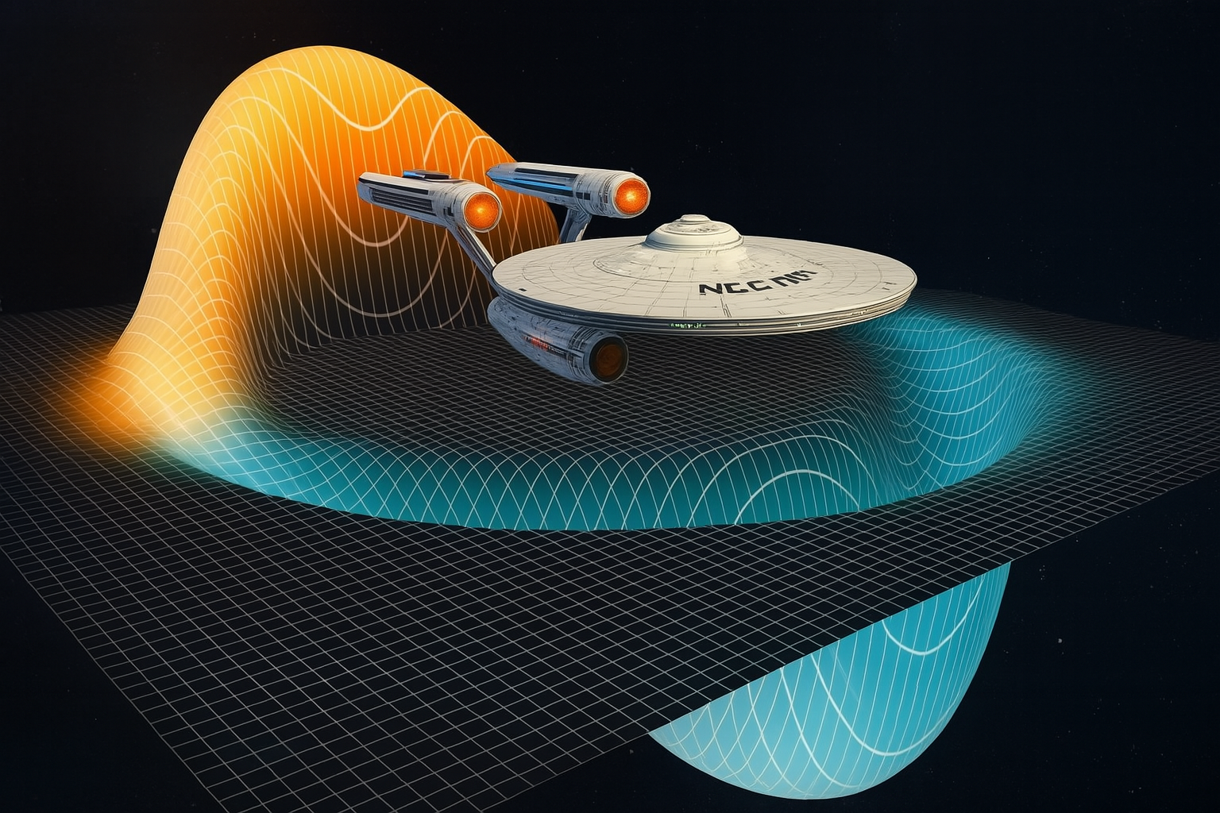
The Alcubierre Warp Drive
Miguel Alcubierre, propôs o warp drive em 1994
Mecanismo de propulsão super luminal
Espaçonave dentro da bolha de dobra
Expansão e contração do espaçotempo
Dentro da bolha de dobra as leis da relatividade restrita são respeitadas
Miguel Alcubierre.
The warp drive: hyper-fast travel within general relativity.
Clas. Quant. Grav. vol. 11, L73-L77 (1994).
doi: 10.1088/0264-9381/11/5/001
arXiv: gr-qc/0009013v1.

Slide 2
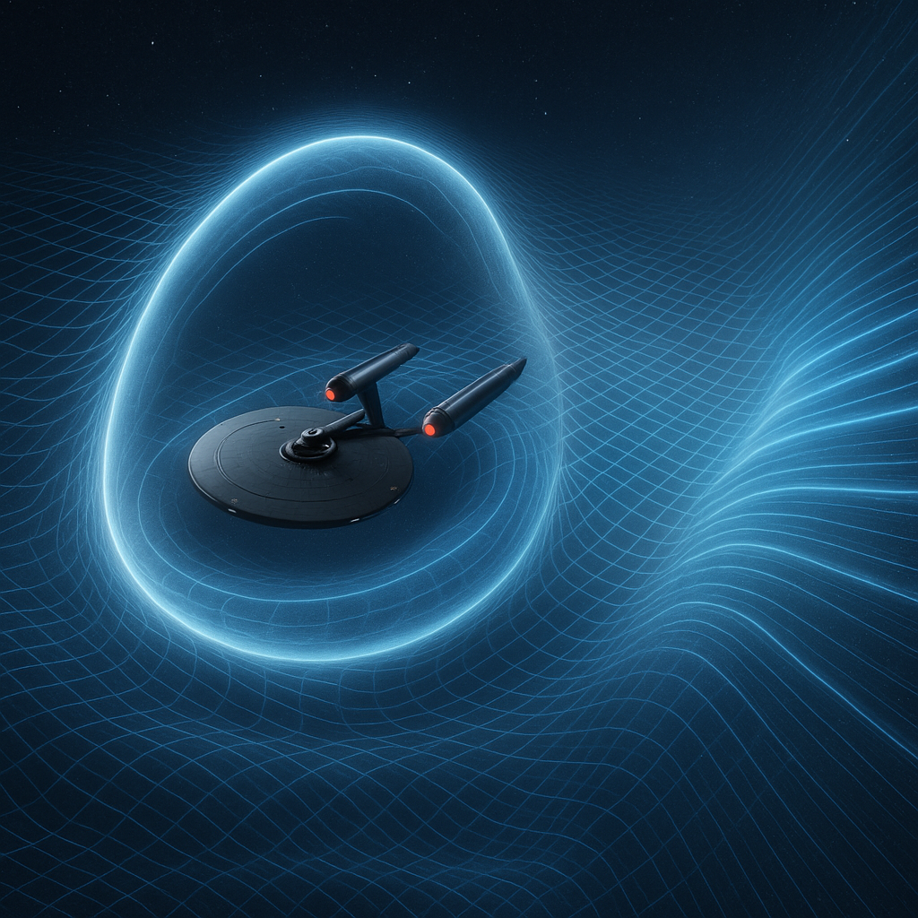

Slide 3
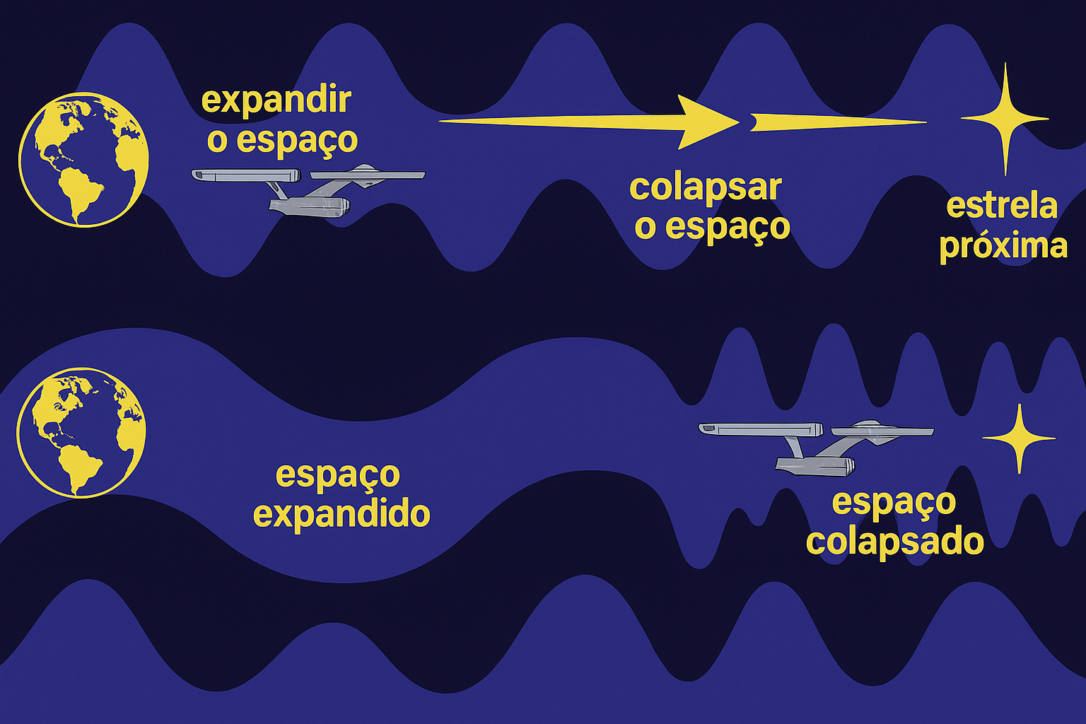

Slide 4
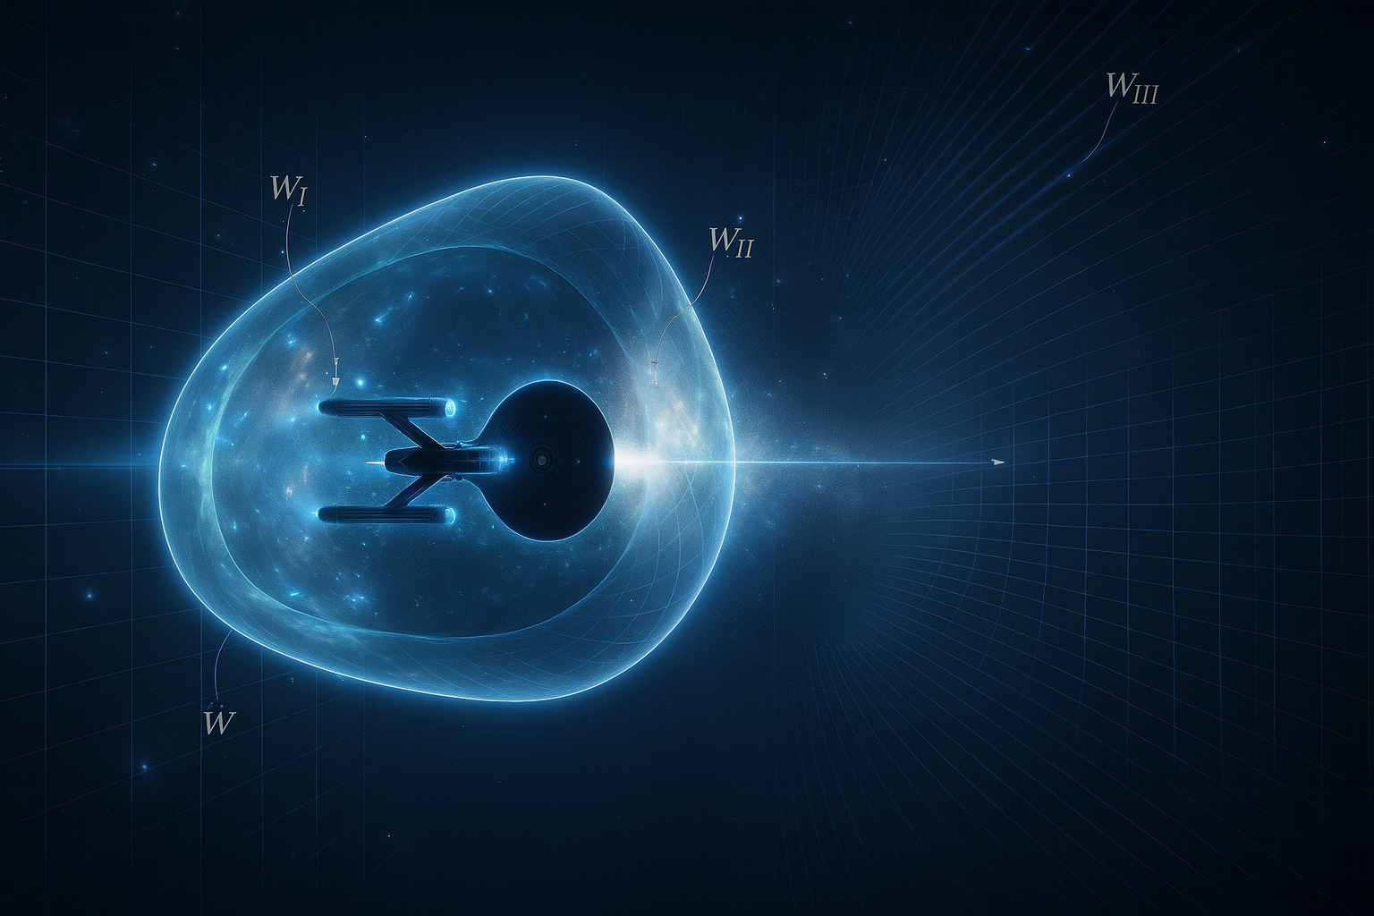

Slide 5
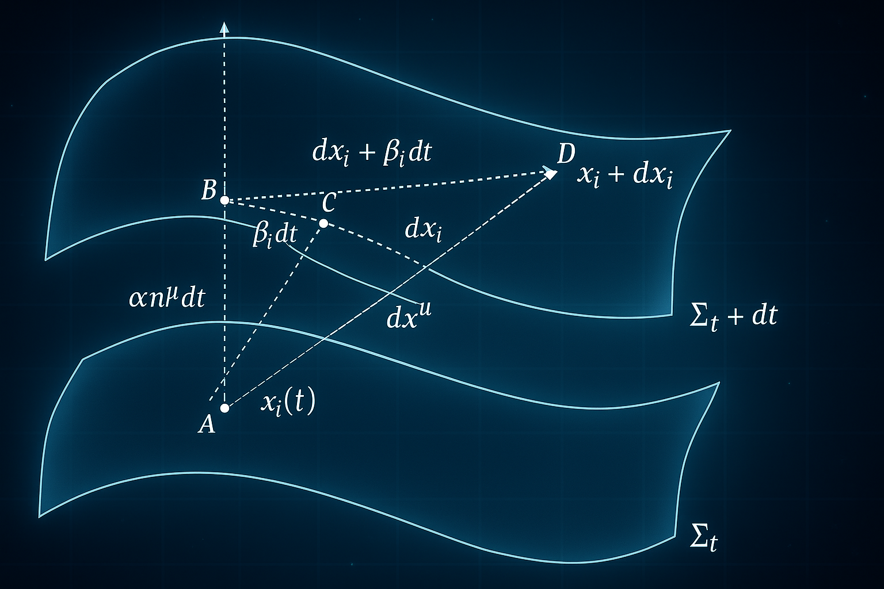
Formalismo ADM (3+1)
Formalismo ADM (3+1) ajuda a descrever o warp drive através da folheação do espaçotempo.
É conhecido como formalism ADM devido à seus criadores, os físicos Richard Arnowitt (A), Stanley Deser (D), e Charles Misner (M) que desenvolveram este formalism na década de 1950.
As equações de Einstein se tornam um problema de valor inicial (Problema de Cauchy).
O tempo continua sendo uma coordenada do espaçotempo, mas se torna um parâmetro que evolui, ajudando a descrever a dinâmica do sistema.
Folheamento do espaçotempo que determinam hipersuperfícies do tipo espaço para cada coordenada temporal constante.
Parâmetros: função lapso, vetor de desvio, normal à superfície, métrica especial das hipersuperfícies.

Slide 6
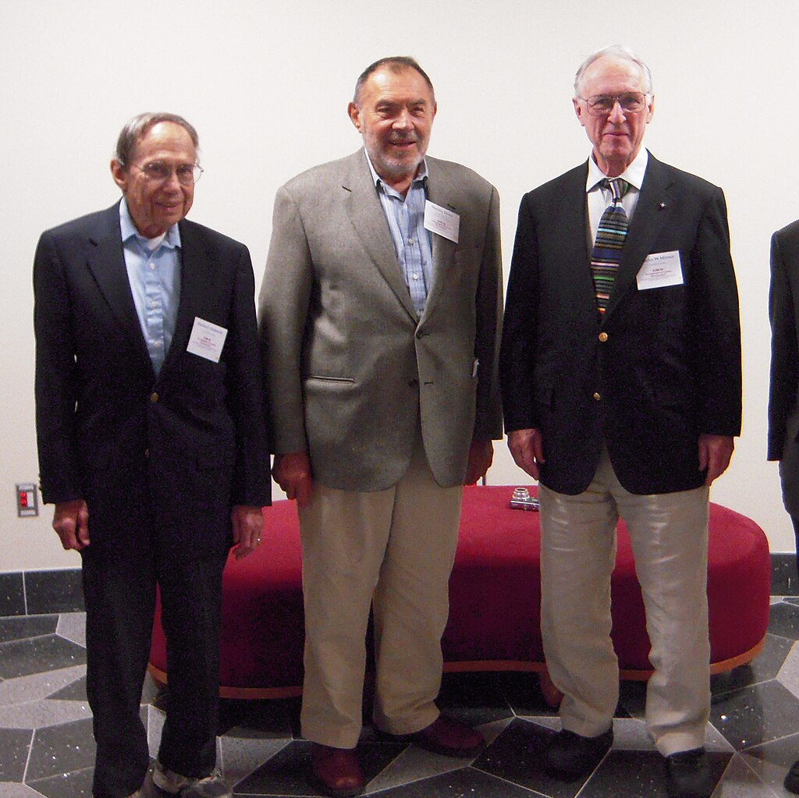
Richard Arnowitt, Stanley Deser, and Charles Misner

Slide 7



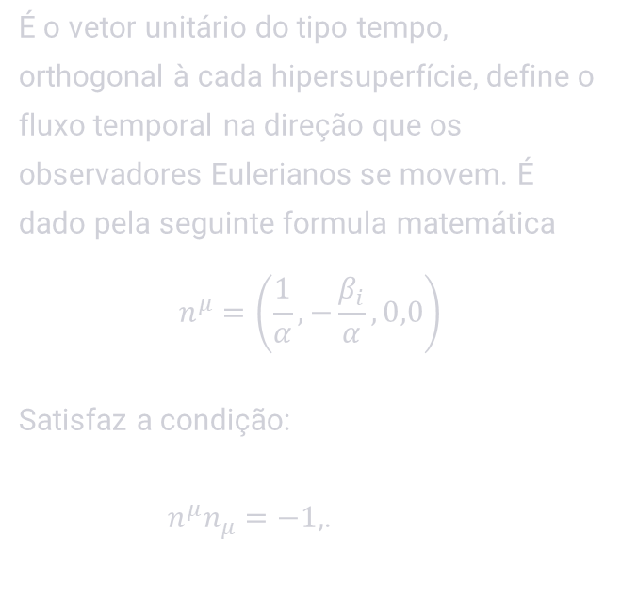


Formalismo ADM: Características e Propriedades
Função lapso (α)
Vetor de desvio (βᵢ)
Vetor Normal $(n^{μ})$
Determina a taxa de passage do tempo próprio medido entre as hipersuperfícies adjacentes. Matematicamente, se $n^{μ}$é o vetor normal à hipersuperfície, então
$$α={\left(−g^{00}\right)}^{−1/2}$$
A função lapso determina como a coordenada de tempo se relaciona com o tempo próprio medido por um observador se movendo ortogonalmente às hipersuperfícies.
Relaciona as coordenadas espaciais entre as hipersuperfícies adjacentes. Representa o deslocamento das coordenadas espaciais de acordo com o movimento entre as hipersuperfícies folheadas.
Na métrica de Alcubierre, o vetor de desvio é responsável pelo efeito de dobra que propulsiona a bolha de dobra em um mecanismo de transporte superluminal.
É o vetor unitário do tipo tempo, orthogonal à cada hipersuperfície, define o fluxo temporal na direção que os observadores Eulerianos se movem. É dado pela seguinte formula matemática
$$n^{μ}=\left(\frac{1}{α}, −\frac{β_{i}}{α},0,0\right)$$
Satisfaz a condição:
$n^{μ}n_{μ}=−1$,.

Slide 8
Descrição Matemática do Warp Drive
$$ds^{2}=−dt^{2}+{\left[dx−v_{s\left(t\right)}f\left(r_{s}\right)dt\right]}^{2}+dy^{2}+dz^2$$
Parâmetros da métrica de warp drive
Implicações físicas
Função de lapso igual à unidade: α = 1
Geodésicas na bolha de dobra se encontram em espaçotempo plano
Vetor de desvio: $β^{i}=(β,0,0)$ where $β=v_s\left(t\right)f[r_{s\left(t\right)}]$
A métrica se mantém Lorentziana (-+++)
Hipersuperfícies são planas: $γ_{ij}=δ_{ij}$
Curvatura do espaçotempo se concentra nas paredes da bolha de dobra
v_s(t): velocidade da bolha de dobra
f(r_s): função reguladora da forma da bolha de dobra

Slide 9
Causality and Hyperbolicity in Alcubierre Spacetime
Globalmente Hiperbólico
Vetor de desvio e função lapso
Ausência de Curvas fechadas do tipo tempo (CTC)
O espaçotempo de Alcubierre mantém a hiperbolicidade global, uma propriedade crucial para definer um problema de Cauchy com condições iniciais bem definidas.
Garante que a evolução do espaçotempo pode ser unicamente determinada.
A função lapso é definida igual à unidade (α = 1), enqanto que o vetor de desvio βᵢ induz um boost na direção de movimento da bolha de dobra.
Esta configuração cria um efeito de dobra no espaçotempo sem criar patologias geométricas como curvas fechadas do tipo tempo.
Curvas fechadas do tipo tempo criam patologias topológicas em espaçostempo, permitindo por exemplo viagens no tempo, ao passado, e violando os princípios de causalidade.
Apesar de criar um mecanismo de propulsão superluminal, o warp drive não permite viagens ao passado.

Slide 10

Densidade de Energia Negativa
$$ρ=−\frac{1}{32π}\left[{\left(\frac{∂β}{∂y}\right)}^{2}\text{+} {\left(\frac{∂β}{∂z}\right)}^{2}\right]$$
Viola as condições de energia
Condição fraca de energia é violada
Condição dominante de energia é violada
Necessidade de matéria exotica para criar a bolha de dobra
Necessidade de grandes quantidades de energia negative para manter o mecanismo de propulsão superluminal.

